Slide 1
EMILIE ROMAGNE Découverte
WORKSHOP B2B VIRTUALE
27 – 28 Aprile 2021

Slide 2
FOCUS MERCATI FRANCOFONI
Il Workshop EMILIE ROMAGNE Découverte coinvolge i seguenti bacini d’utenza:
Francia
Belgio e Lussemburgo
Svizzera
La situazione sanitaria su vari mercati turistici esteri è stata pubblicata da ENIT in data 10/02/2021 ed è consultabile al seguente link:
https://enit.it/wwwenit/images/multimedia/Bollettino_Ufficio_Studi/Bollettino11_aggiornamento_sedi_estere/Allegato_1_-Situazione-sedi-estere.pdf

Slide 3
Focus FRANCIA
Abbiamo provveduto a richiedere aggiornamenti successivi allo studio citato, alla luce delle ultime settimane di lockdown del paese.
I casi registrati di COVID-19 il 5/04/21 sono 4 841 308. 9 356 301 persone hanno ricevuto almeno una dose del vaccino in Francia.

Slide 4
Presidente Emmanuel Macron, discorso pronunciato il 31/3/2021
Lockdown dalle 19 alle 6 su tutto il territorio nazionale.
Divieto di spostarsi a più di 10 km da casa, divieto di spostamenti interregionali (tranne qualche rara eccezione)
Divieto di raggruppamento di più di 6 persone in luogo pubblico
Chiusura dei negozi non essenziali.
Chiusura degli asili nido, scuole elementari, medie e licei per 4 settimane (2 settimane di DAD e 2 di vacanze scolastiche).
Telelavoro obbligatorio
Musei, salle concerti ed eventi, cinéma... : riapertura prevista in un futuro non troppo lontano
Bars et restaurants: completamente chiusi, nessuna riapertura prevista

Slide 5
STUDI DI MERCATO
Dal 19° barometro Opodo (realizzato dall’Ufficio Studi di Raffour Interactif) che ha analizzato il comportamento dei viaggiatori francesi è risultato che :
60% dei Francesi di 15 anni e + sono partiti nel 2020 in soggiorno tempo libero/rilassamento/vacanze. Nel dettaglio, 33% dei viaggiatori sono partiti per viaggio breve con alloggio pagato (ovvero - 4 punti vs 2019), 35% sono partiti per soggiorno lungo raggio con alloggio pagato (ovvero - 6 points vs 2019) e 30% sono partiti in soggiorno prolungato in famiglia o da amici o in residenza secondaria (ovvero - 4 punti vs 2019).
90% dei Francesi di 15 anni e + sono partiti nel 2020 in Francia metropolitana, ovvero + 10 punti rispetto a 2019. Sono al contrario 20% a essere partiti all’estero o nei Dom-Tom, ovvero un calo di 32 punti vs 2019.
1530 euro (vs 2190 € nel 2020) è il budget consacrato al principale soggiorno delle vacanze del 2020 ed è diminuito di quasi il 30%. Un calo « dovuto all’impossibilità di approfittare pienamente delle proprie vacanze in loco”
81% dei Francesi partiti nel 2020 sono degl’ E-Tourist, che preparano il proprio soggiorno « on line » . 60% dei Francesi partiti hanno prenotato e pagato tutto il proprio soggiorno on-line.
57% dei Francesi esprime un bisogno vitale di partire in vacanza quest’anno.
*il Barometro 2021 é realizzato dal 26 gennaio al 6 febbraio 2021 dallo Studio Raffour Interactif presso 1005 Francesi rappresentativi della popolazione francese di 15 anni e +

Slide 6
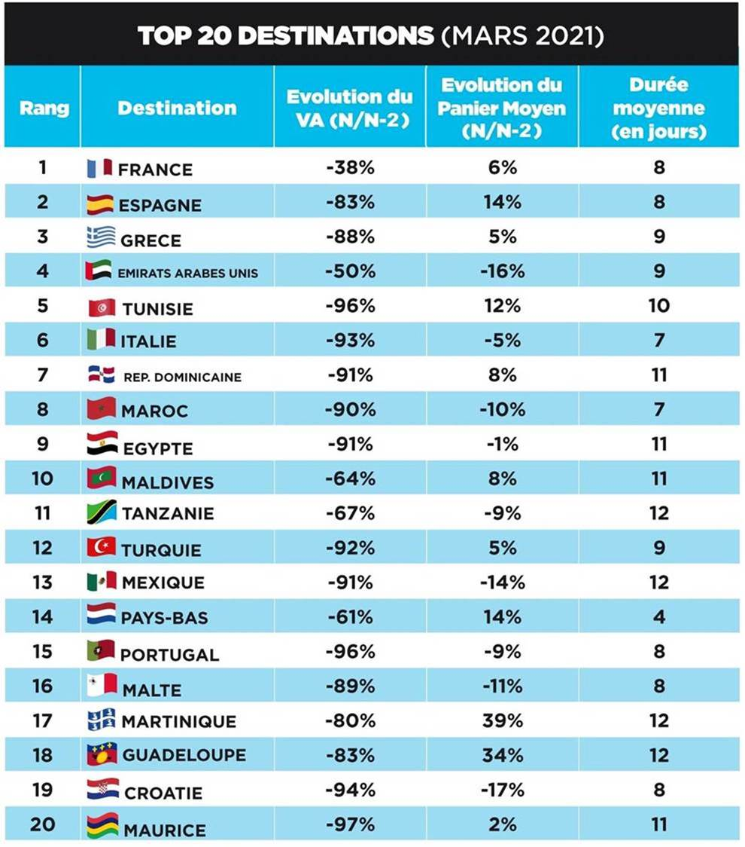
Vendite dei TO e ADV realizzato nelle agenzie offline e online francesi
Notes:
Barometro realizzato nel mese di Marzo da Orchestra per L’Echo touristique.

Slide 7
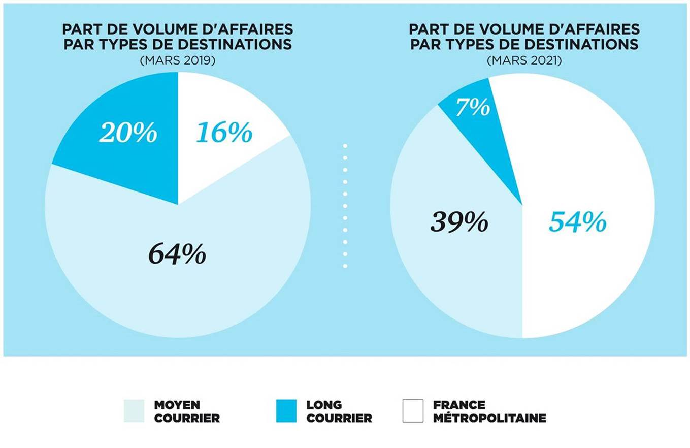
Analisi Destinazioni
Notes:
Source : Orchestra pour L’Echo touristique.

Slide 8
Tendenze consumatori
Gli organismi di promozione turistica territoriale rappresentanti della Savoia e Alta Savoia e Agenzia Savoia Monte Bianco ha affidato allo Studio Contours, la realizzazione di un barometro tendente a investigare sul modo in cui i Francesi si proiettano per il periodo estivo.
3 su 10 partiranno in maniera sicura (di cui 13% all’estero, 16% nella propria regione) , ma 5 su 10 sono ancora indecisi. In maniera prioritaria sul litorale (59%), poi in campagna (26%) , in montagna (10%) e in città (5%).
Se lo scenario della propagazione del virus COVID-19 fosse sotto controllo ed i viaggi internazionali autorizzati, 98% partirebbe di cui 26% all’estero. Al contrario se la propagazione del virus non fosse sotto controllo, le intenzioni di viaggiare calerebbero all’ 80%. Secondo il 49% degli intervistati, tenuto conto del contesto, dovrebbero essere previste delle condizioni commerciali di annullamento gratuito.

Slide 9
Focus FRANCIA
Tour Operating
René-Marc Chikli (SETO- Presidente della principale associazione di Tour Operator francesi) afferma in una recente intervista che l’estate 2021, assomiglierà molto a quella del 2020 ed i viaggi all’estero non riprenderanno prima dei primi di Luglio.
Trasporti
Air France riceverà un aiuto dal governo francese, in compenso dovrà cedere 18 fasce orarie d Parigi Orly.
In occasione di una recente riunione AF ci ha comunicato che l’Italia sarà una delle destinazioni prioritarie per l’estate 2021. La compagnia prevede di coprire l’80% delle rotte pre-COVID

Slide 10
Focus BELGIO
Situazione in miglioramento in Belgio dopo il recente lockdown.
Da un recente studio di Touring fornito da ENIT emergono i seguenti dati:
Quattro belgi su cinque vogliono viaggiare, soprattutto a luglio, agosto e settembre
La meta’ di questi, prevede di andare all'estero e il 28% intende rimanere in Belgio. Le percentuali sono uniformemente distribuite in tutte le fasce di eta’
Solo il 23% ha pero’ effettivamente prenotato le vacanze estive, quindi i viaggi last-minute e anche last-second saranno fondamentali questa estate

Slide 11
Focus BELGIO
Tra le ragioni di diffidenza verso i viaggi non c’e’ solo la situazione familiare ma anche una motivazione economica: il 21% afferma che un viaggio non rientra più nel budget familiare, ma c'è una differenza tra le regioni: per i fiamminghi è il 15%, per i valloni il 35%.
Per quanto riguarda i viaggi all'estero, la Francia è in aumento rispetto lo scorso anno: dal 37% al 46%, come anche la Spagna (seconda destinazione), che passa dal 19% al 23% di quest'anno, e l'Italia, che chiude le prime tre: dal 13% al 19%. Circa il 27% desidera raggiungere altre destinazioni, tra cui Grecia, Croazia e Austria. Attenzione: come detto si tratta di intenzioni di viaggio, non di spostamenti effettivamente prenotati
Il 66% dei viaggiatori ha intenzione di usare l’auto privata, contro il 59% dello scorso anno. Di conseguenza, i viaggi in aereo passano dal 54% al 32%.

Slide 12
Focus BELGIO
I viaggi al mare passano dal 29% del 2020 al 37% del 2021. Al secondo posto, le vacanze nella natura (35%) e i city trip (21%). Attenzione al 34% degli intervistati che hanno intenzione di fare un viaggio che esplori una intera regione e non una singola citta’ o destinazione (tipo solo spiaggia, solo lago, solo montagna, etc.).
Il 52% dice che prenotera’ comunque le vacanze all’estero anche se dovessero essere scoraggiate dal governo. Il 32% invece dice che prenoterebbe vacanze entro i confini nazionali o i paesi considerati a minor rischio anche dal governo.

Slide 13
Focus SVIZZERA
Vacanze con i mezzi propri: camper, autovan, auto (nel primo trimestre del 2021 sono stati messi in circolazione 1839 autocaravan, il 34% in più dello stesso periodo del 2020. Fonte: Keystone_ATS). Abbiamo inoltre partecipato ai Camping Days presso il Museo dei Trasporti di Lucerna dove ho potuto constatare il grande interesse del popolo svizzero verso il fenomeno delle vacanze con il proprio mezzo.
Spostamenti nei paesi limitrofi (Europa) in zone con clima più mite

Slide 14
Focus SVIZZERA
Turismo sostenibile, attività sostenibili, green life
Escursionismo all’aria aperta, Bike Tour, Sport Outdoor
Slow Travel, scoperta di prodotti locali, degustazioni e tipicità
Scoperta di cittadine e villaggi meno conosciuti, regioni meno conosciute e meno affollate
Tour Operating
Dalle informazioni di ENIT Svizzera ed allo stretto contatto con gli operatori turistici, risulta che molti hanno già programmato viaggi in Italia che sino ad oggi non hanno potuto svolgere per le restrizioni in entrata in Italia. I più specializzati sull’Italia come Imbach Reisen, Smeraldo Tours, Eurobus, Baumeler, ecc hanno proseguito con la promozione per il mercato Italia attraverso editoriali, tour virtuali, comunicazione offline e online. Alcuni preferiscono focalizzarsi sull’autunno 2021 (grazie al fenomeno del prolungamento della stagione estiva) o addirittura già per il prossimo anno.

